Slide 1


Slide 2

O que é um
Rebranding?
O rebranding é o processo estratégico de repensar e atualizar a identidade visual de uma marca. Envolve mudanças em elementos como logotipo, cores, tipografia e comunicação.
Mais do que uma mudança estética, é uma evolução necessária para manter a marca atualizada, competitiva e alinhada aos seus valores, à sua história e às necessidades do mercado.

Slide 3

Por que a TECWISE fez rebranding?
Atualizamos nossa marca para estar ainda mais conectada com nossos propósitos e para transmitir, de forma clara e impactante, a nossa identidade.
O rebranding reforça o nosso posicionamento como uma empresa de tecnologia que conecta pessoas, transforma negócios e impulsiona inovação.
Com a nossa trajetória de crescimento, era necessário que a nossa imagem também refletisse a empresa forte, moderna e inovadora que nos tornamos.

Slide 4


Análise da Marca Anterior
Letras minúsculas e diferentes estilos de fonte causavam falta de unidade e impacto visual.
Aparência leve e espaçada, sem transmitir a força que TECWISE alcançou nos último anos
Paleta de cores limitada e pouco contrastante, com dificuldade de aplicação em meios digitais.
A nova identidade foi desenvolvida para corrigir essas questões, trazendo modernidade, robustez e consistência.

Slide 5
Nova Identidade Visual
TECWISE agora é representada por um logotipo mais sólido, moderno e alinhado às tendências do mercado de tecnologia.
Todas as letras são em caixa alta para transmitir força e presença. A nova tipografia é limpa e de fácil leitura, garantindo visibilidade em todas as plataformas.

Slide 6
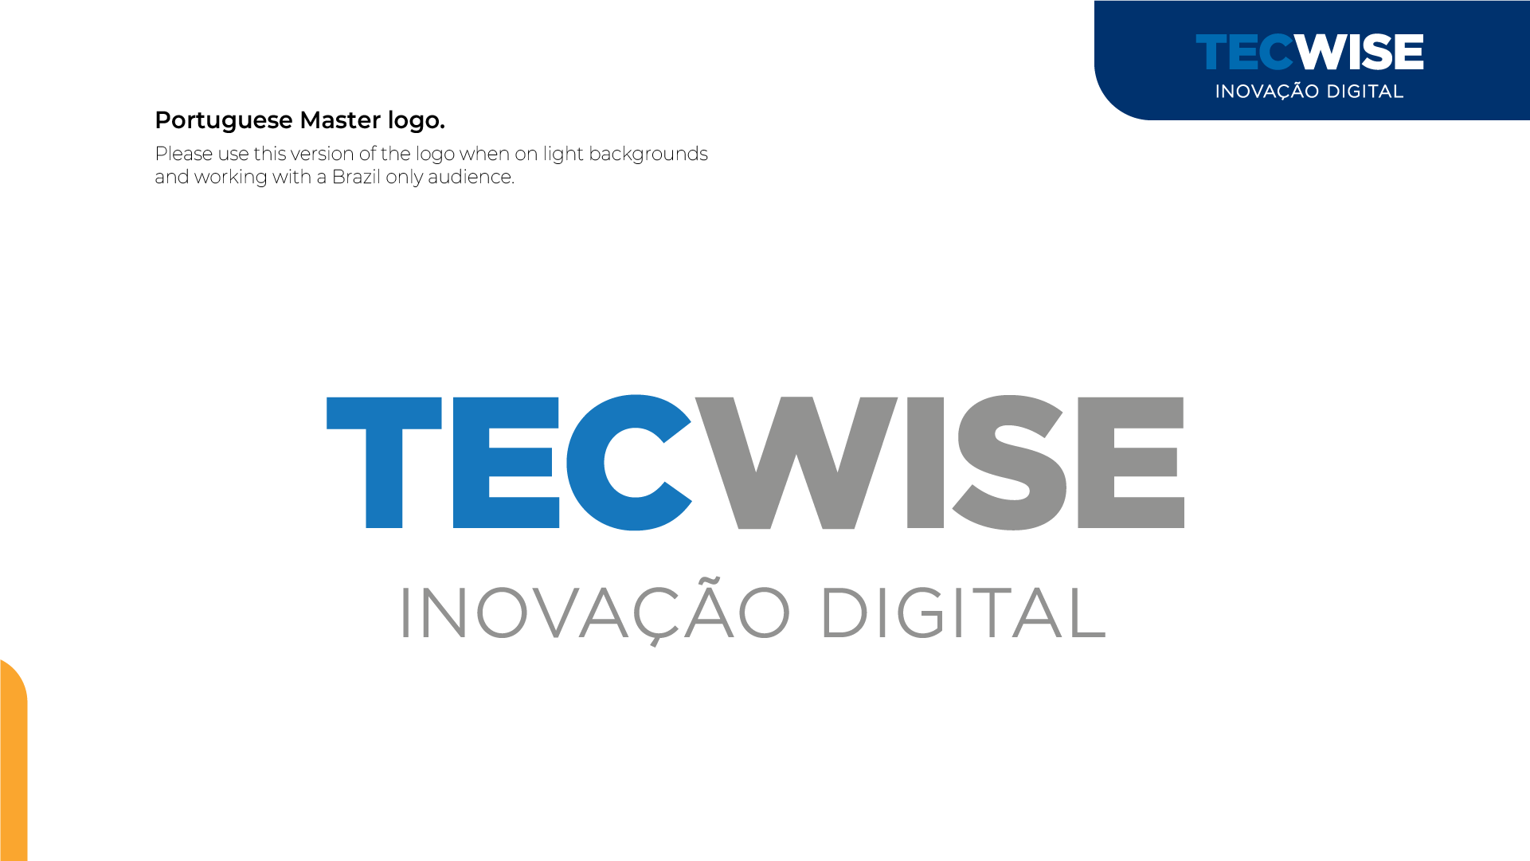

Slide 7
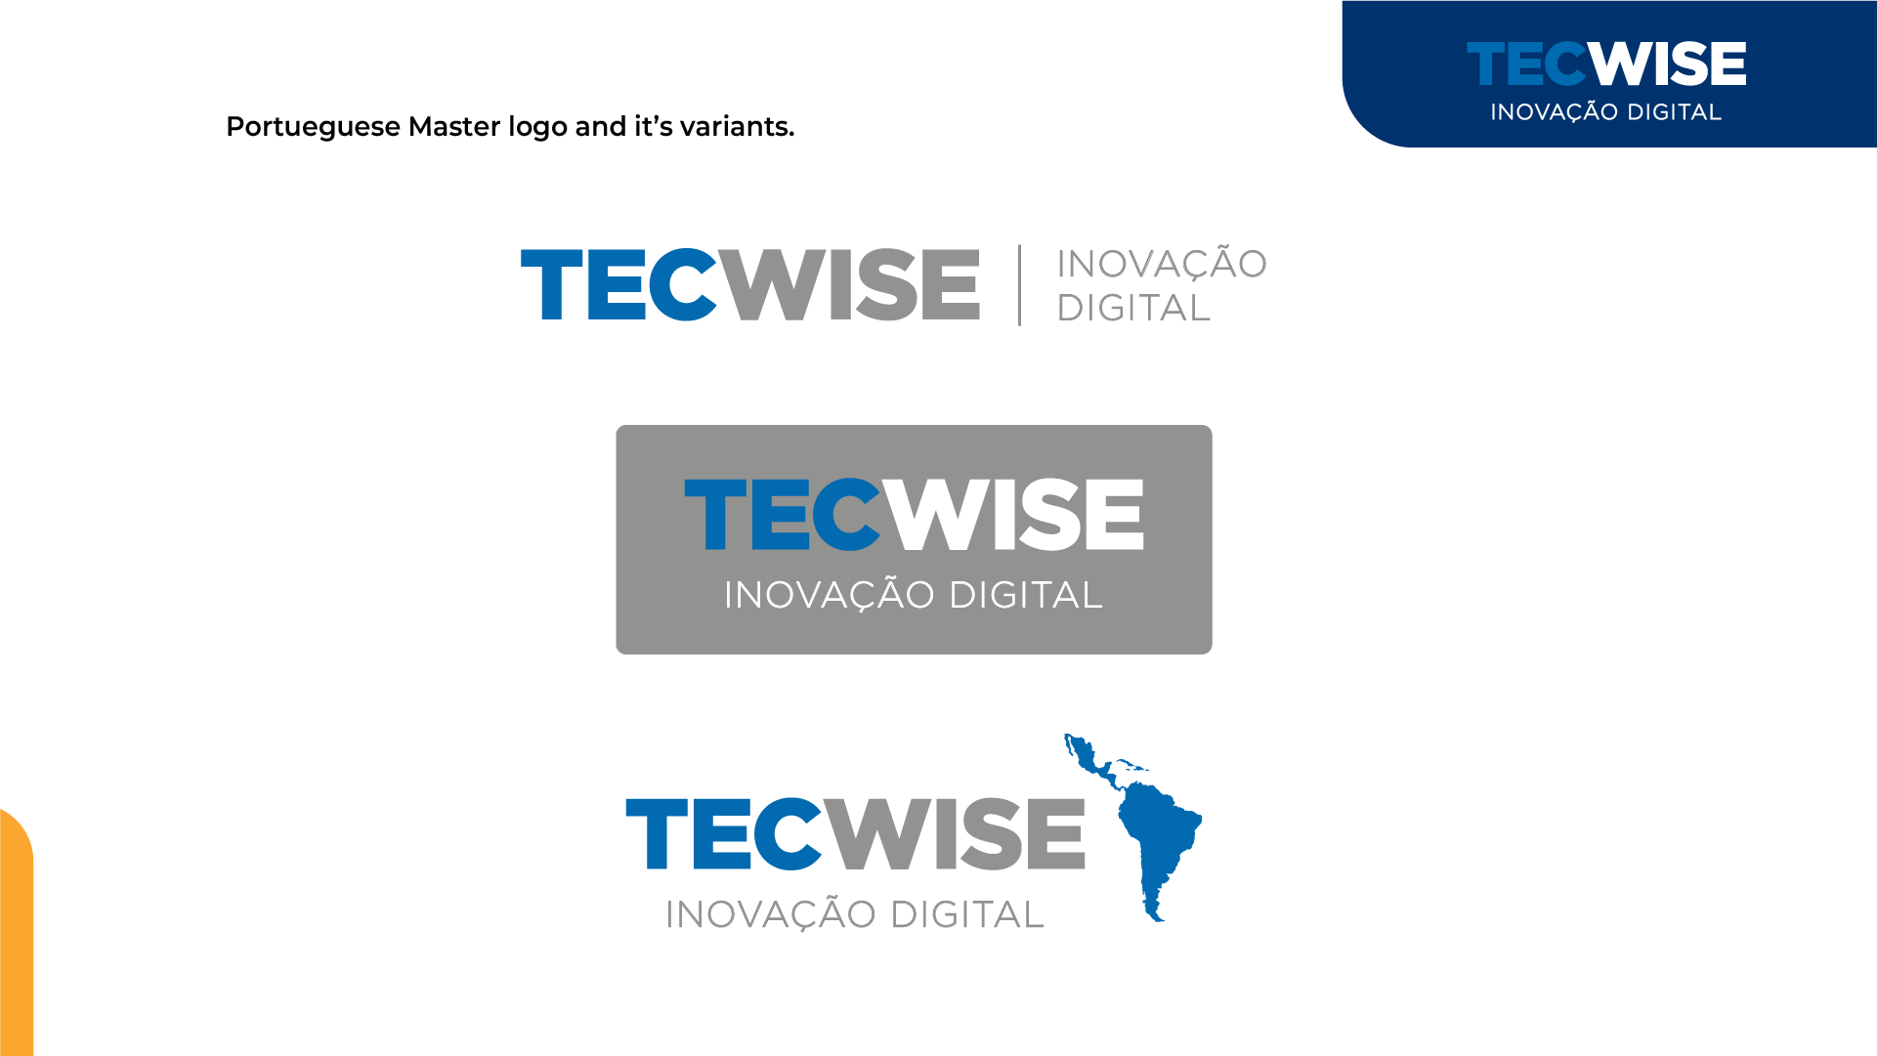

Slide 8
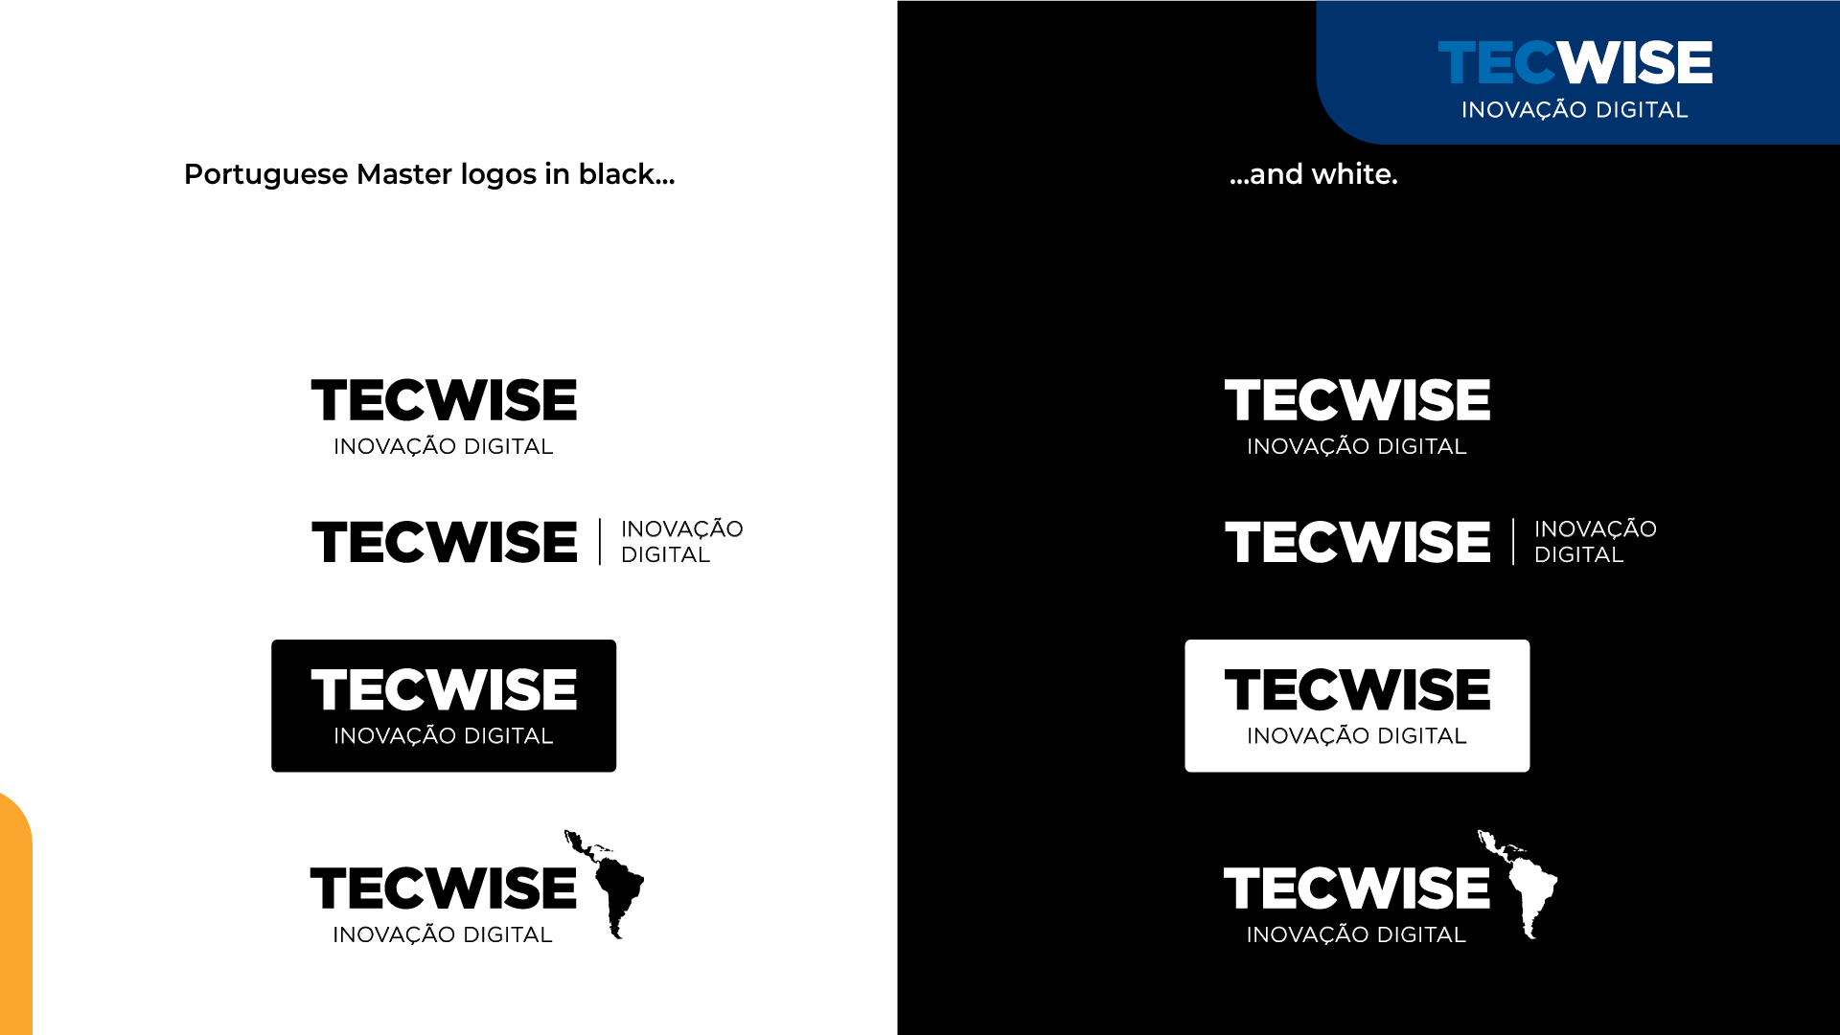

Slide 9
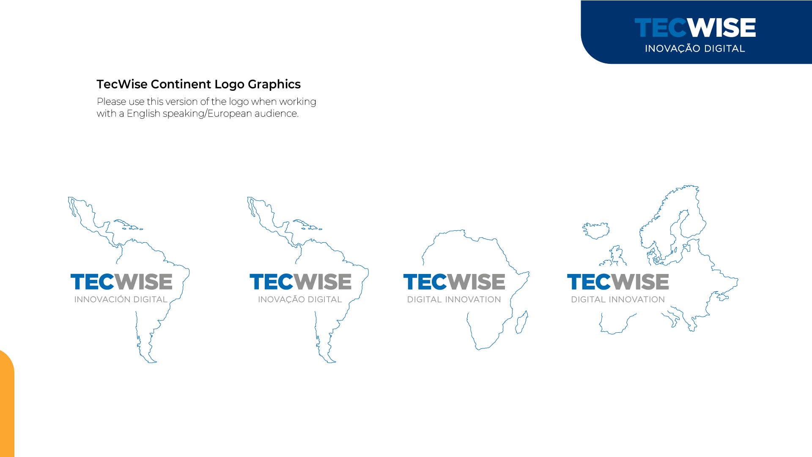


Slide 10

Grafia em Caixa Alta
A marca TECWISE deve ser sempre grafada em caixa alta.
Força e Robustez
Letras maiúsculas aumentam a percepção de força da marca.
Uniformidade
Facilita a padronização da marca em todos os materiais.
Impacto Visual
Melhora a leitura e o reconhecimento, especialmente em ambientes digitais.

Slide 11
Tipografia
Utilizamos a fonte Montserrat para materiais institucionais.
Geométrica e moderna, reflete precisão e tecnologia.
Alta legibilidade em diferentes tamanhos e formatos.
Uma fonte alinhada à comunicação digital e às tendências do mercado de inovação.

Slide 12
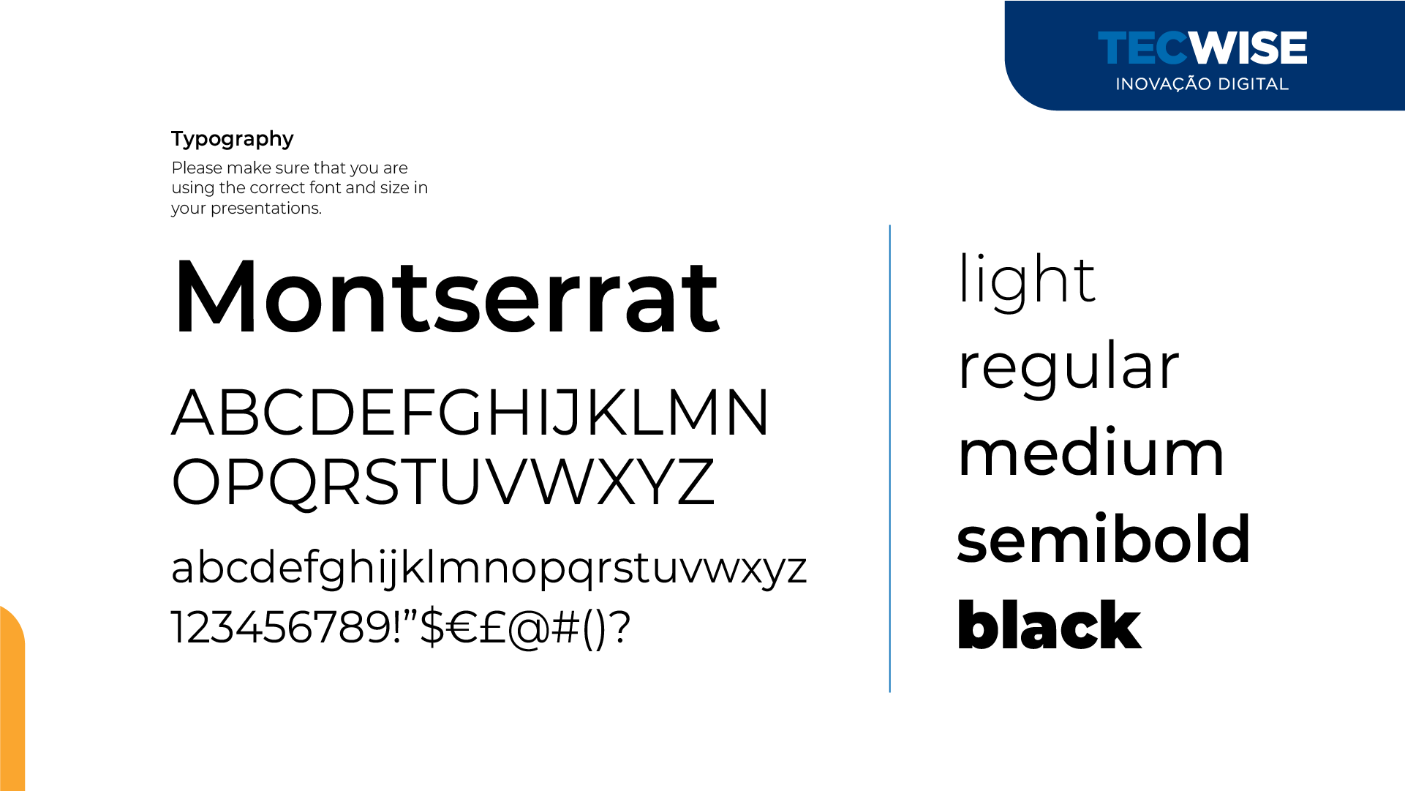

Slide 13
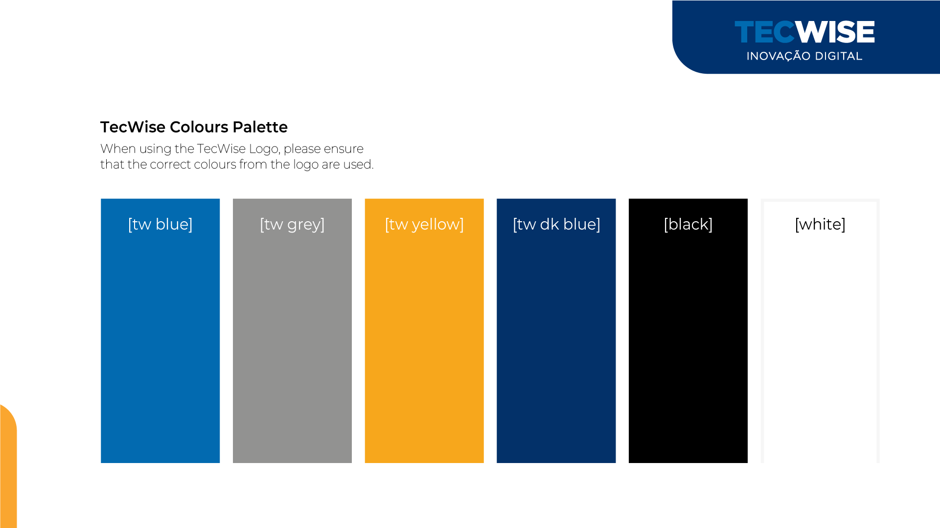
Paleta de Cores
Atualizamos nossa paleta para ampliar as possibilidades de comunicação, com cores que expressam nossos valores.

Slide 14
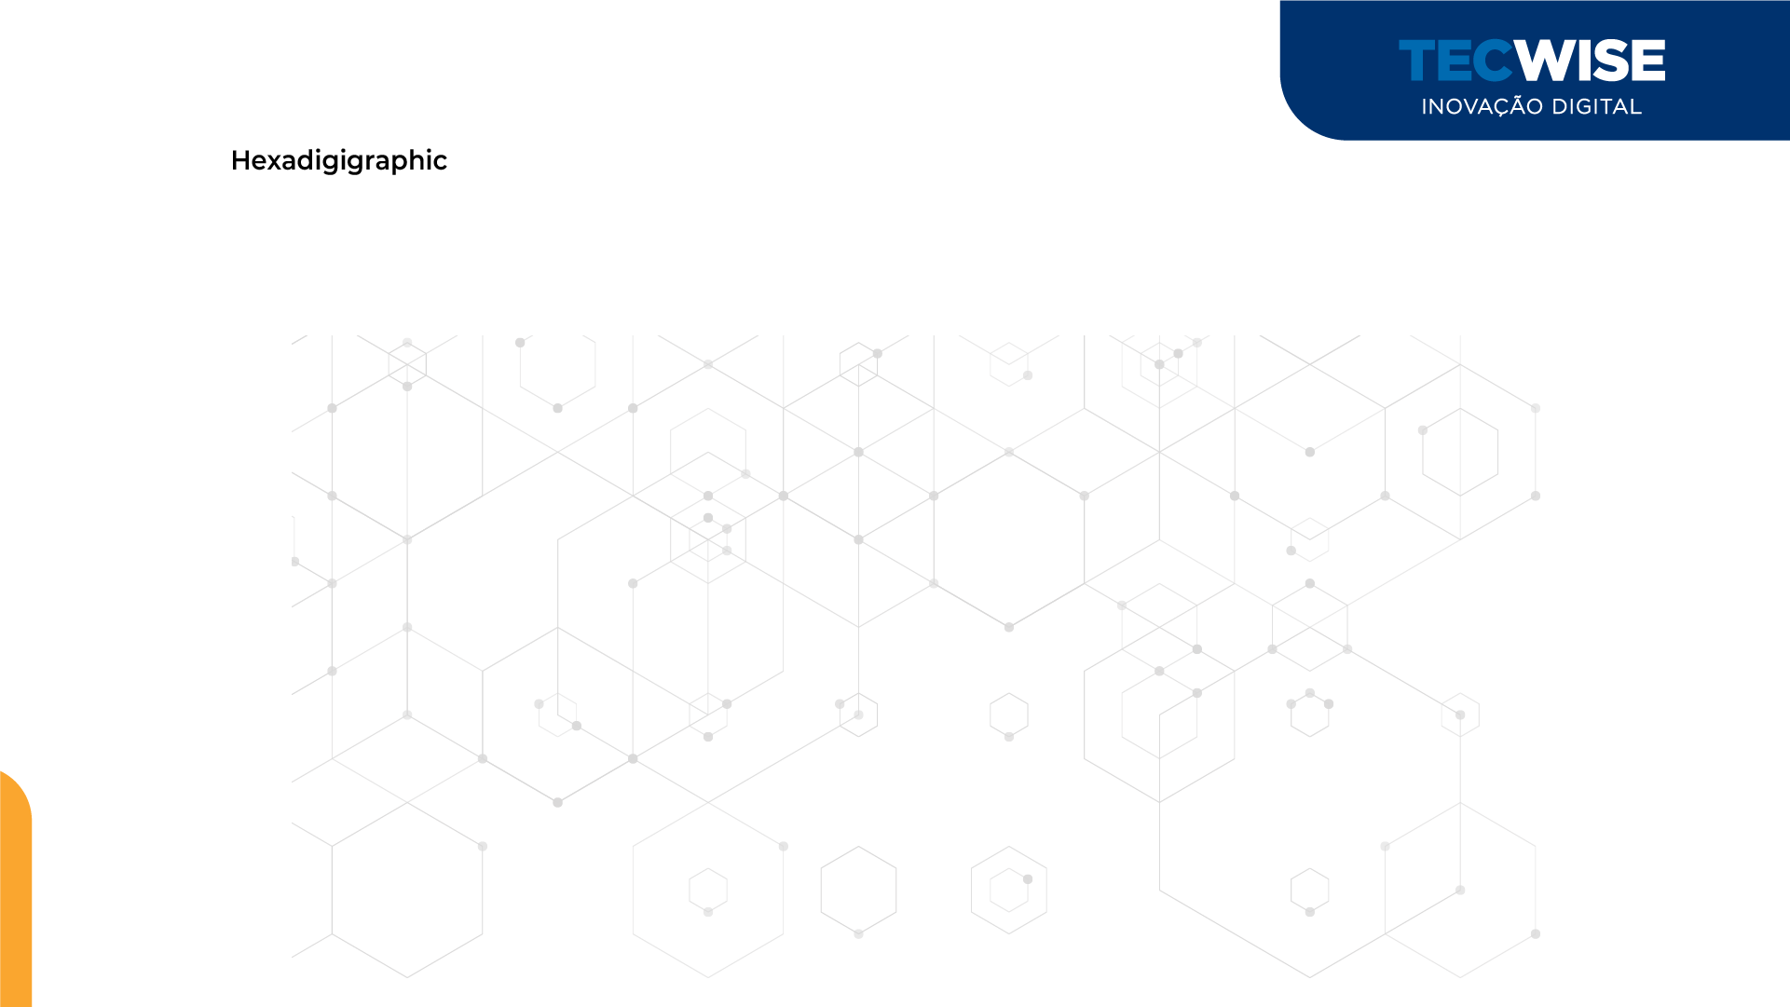
Elementos Hexagonais
Incorporamos o hexágono como elemento de apoio visual.
O hexágono é símbolo de conectividade, tecnologia e precisão.
Remete às estruturas naturais mais eficientes e às redes tecnológicas.
Representa nossa capacidade de conectar ideias, pessoas e inovação.
Esses elementos serão usados de forma estratégica em materiais gráficos e digitais.

Slide 15
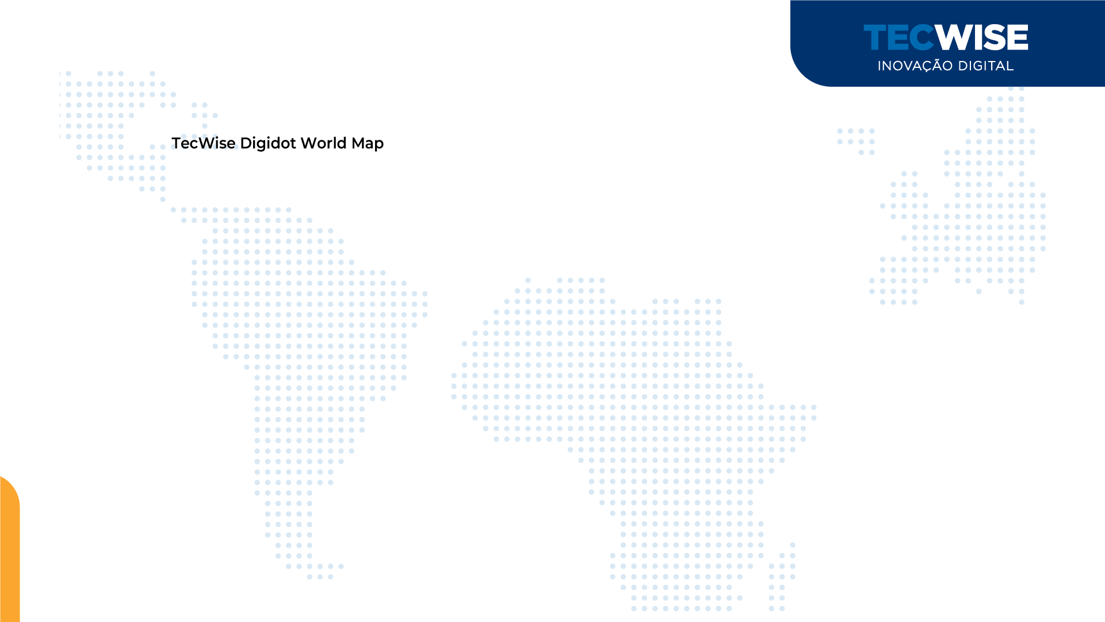
Continentes Pontilhados
Esses elementos serão usados de forma estratégica em materiais gráficos e digitais.

Slide 16
Orientações de
Uso da Marca
Sempre usar o logotipo original sem alterações de cor ou proporção.
Utilizar a grafia TECWISE em caixa alta em todos os documentos e comunicações.
Respeitar a paleta de cores oficial para manter a consistência visual.
Preferir a fonte Montserrat para materiais internos e externos.

Slide 17

Este rebranding reflete quem somos hoje e o que queremos construir: uma empresa que transforma, conecta e lidera a inovação em tecnologia.
Seguimos mais fortes, mais modernos e mais conectados com o futuro.
TECWISE. Inovação Digital.

